Slide 1

Presentación del Plan de Acción Tutorial (PATU)

Slide 2


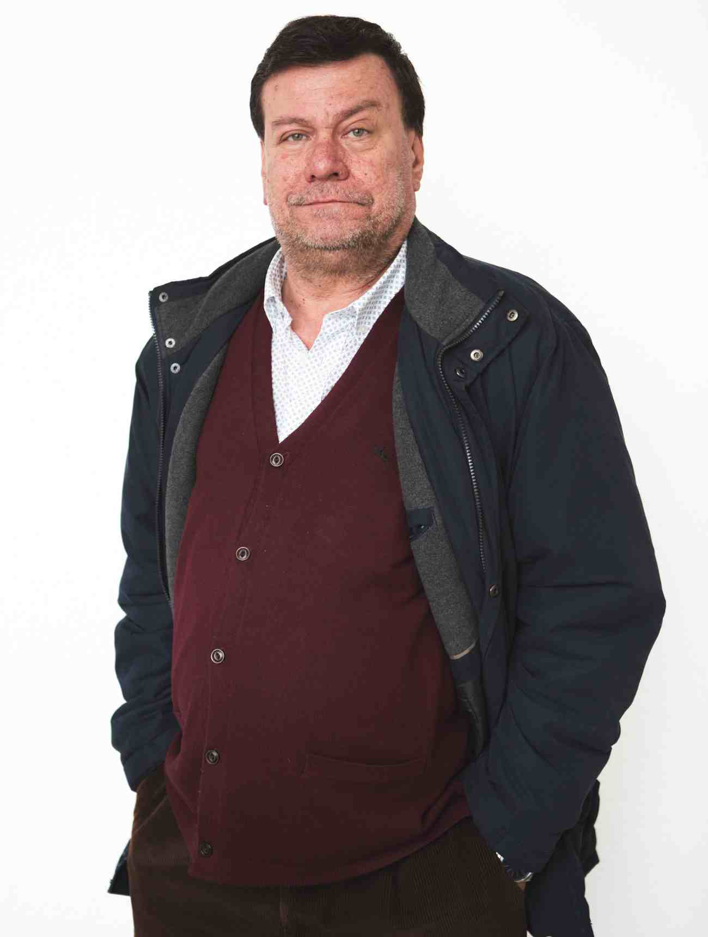
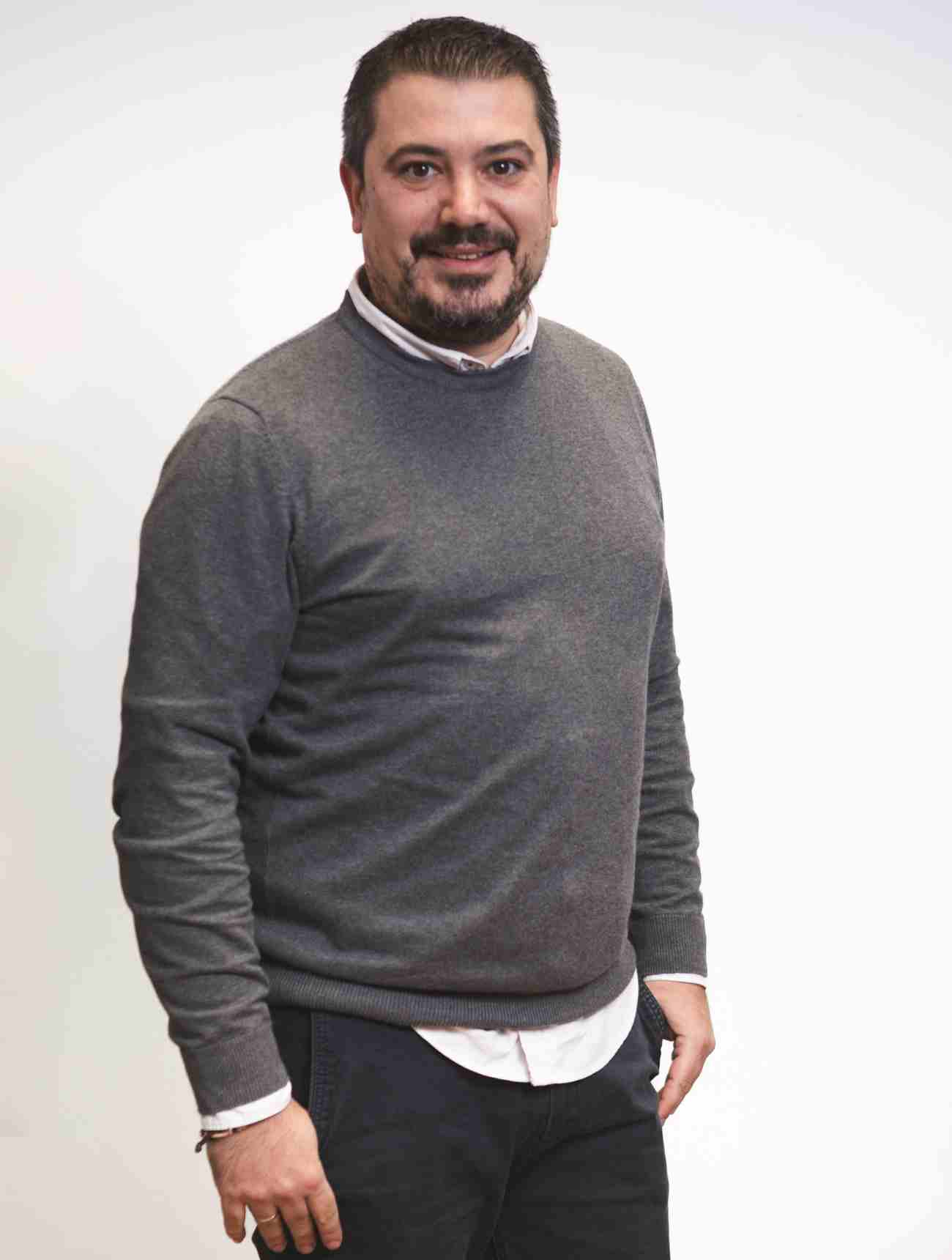
COORDINADORES
José Luis Hernando Fernández
Grado en Ingeniería de la Energía y Recursos Minerales
Manuel Cabrera Montenegro
Grado en Ingeniería Civil

Slide 3
¿Qué es el PATU?
Es un conjunto de directrices y estrategias diseñadas para guiar y apoyar a los estudiantes a lo largo de su trayectoria académica. Su objetivo principal es fomentar el desarrollo integral del alumnado, no solo en lo académico, sino también en lo personal y social.

Slide 4
¿Qué incluye el PATU?
Este plan incluye actividades de orientación, seguimiento y evaluación, así como la promoción de la comunicación entre estudiantes y tutores. En esencia, busca crear un ambiente de aprendizaje más enriquecedor y personalizado, ayudando a los estudiantes a alcanzar sus metas y a integrarse mejor en la comunidad universitaria.

Slide 5
Estructura del PATU
Coordinador de titulación
Organizar la puesta en marcha del programa y de su seguimiento
Profesores tutores o asesores
Recoger las sugerencias de los estudiantes-mentores; detectar problemas en la organización e impartición de las asignaturas y comunicarlos al coordinador; ofrecer a los estudiantes apoyo e información, etc.
Facilitar el desarrollo de habilidades y estrategias de aprendizaje; asesorar a los estudiantes a nivel formativo; colaborar en la resolución de conflictos académicos-personales, etc.
Estudiantes mentores
Estudiantes nuevo ingreso

Slide 6
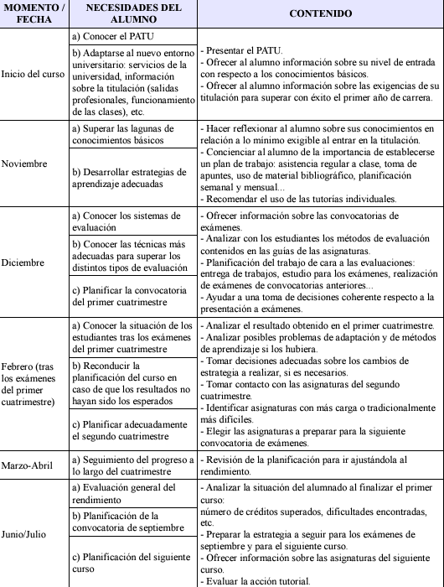
Planificación

Slide 7
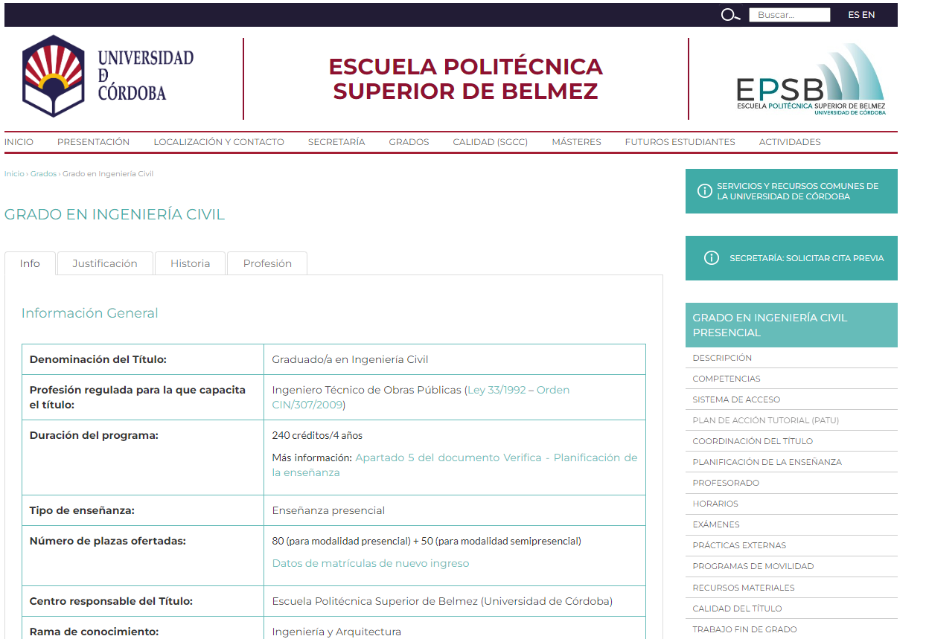
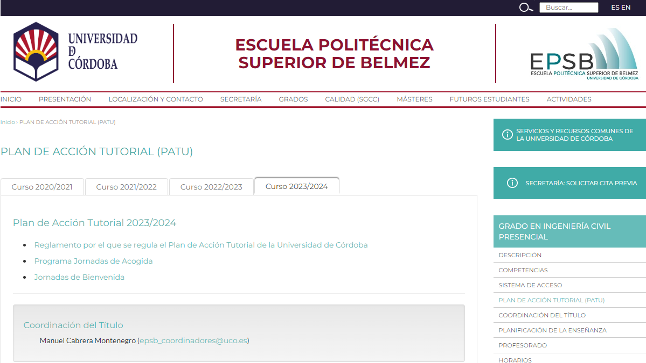
WEB
https://www.uco.es/organiza/centros/EPSBelmez/es/coordinador-patu-ing-civil#curso-2024-2025

